Slide 1
뉴런데브클래스
현대 AI의 원리와 구조
#4-2 벡터디비 실습

Slide 2
목차
1 실습 환경
2 인덱스 원리 — numpy 로 직접
3 pgvector 인덱스 측정
4 검색 품질 — 퓨전 · 분포 진단
5 정리

Slide 3
실습 개요
1.강의의 인덱스 · 퓨전 · 분포 이론을 직접 만들고 숫자로 확인
-1부 numpy 로 NSW · HNSW · IVF · PQ 를 처음부터 구현
-2부 pgvector 로 같은 현상을 벡터 10만 개에서 측정
-3부 KLUE-MRC 로 RRF · Min-Max · 분포 진단
2.모든 실습은 Jupyter 노트북
-노트북 12개, 실행하면 그래프 40여 개가 그려진다
-슬라이드의 주장을 그래프로 검증 — 맞는 것과 다른 것을 구분
3. 4-1 과 같은 도커 컴포즈 하나
-db · pgAdmin · Jupyter 가 함께 뜬다
-4-1 의 KLUE 데이터 · BM25 구현을 그대로 재사용
4.두 가지 '정확도'를 구분
-2부 ANN recall@10: 정확한 k-NN 대비 몇 개를 찾았나 (인덱스의 근사 품질)
-3부 Hit@10 · MRR: 정답 지문을 찾았나 (검색 자체의 품질)
GitHub ▸ 4-2강실습/README.md

Slide 4
90분 타임테이블
시간 | 단계 | 노트북 | 계산 시간 (12코어 실측)
00–10 | ① 환경 | compose up → Jupyter → 00 | Jupyter 이미지 빌드 1~2분
10–40 | ② 1부 원리 (numpy) | 10 NSW · 11 HNSW · 12 IVF · 13 PQ | 7초 · 43초 · 12초 · 37초
40–70 | ③ 2부 pgvector | 20 · 21 · 22 · 23 · 24 | 8초 · 70초 · 41초 · 22초 · 29초
70–90 | ④ 3부 품질 | 30 퓨전 · 31 분포 진단 | 20초 · 11초
00번이 시작한 KLUE 준비(청크 27,943개 임베딩)는 12코어에서 약 15분 — 1부 · 2부 동안 뒤에서 끝난다.
4코어 노트북은 2~3배 걸리므로 00번을 가장 먼저 실행해 둔다. 30번 전에 '✔ KLUE 준비 완료' 확인.
GitHub ▸ 4-2강실습/README.md

Slide 5
저장소 구조
경로 | 내용
4강실습/docker-compose.yml | db · pgadmin · jupyter · loader (4-1 과 같은 파일에 jupyter 추가)
4강실습/jupyter/ | JupyterLab 이미지: numpy · matplotlib · psycopg · pgvector · fastembed · 나눔 글꼴
4-2강실습/notebooks/labutil.py | DB 연결 · recall 측정(pg_bench) · 정확한 k-NN · 그래프 한글 설정
4-2강실습/notebooks/prepare_klue.py | 3부 데이터: 4-1 의 load.py · sql/20~22 재사용 + 청크 임베딩
notebooks/00 ~ 13 | 환경 점검 · 1부 원리 (NSW · HNSW · IVF · PQ)
notebooks/20 ~ 24 | 2부 pgvector (데이터 · HNSW · IVFFlat · 양자화 · 필터)
notebooks/30 ~ 31 | 3부 품질 (퓨전 · 분포 진단)
git pull → cd -ai-/4강실습 → docker compose up -d --build → http://localhost:8888
GitHub ▸ 4-2강실습/README.md

Slide 6
실습 환경

Slide 7
컴포즈에 Jupyter 추가
1.서비스 4개
-db : pgvector(PG17) + 한국어 형태소 분석기, 5432
-pgadmin : 5050
-jupyter : JupyterLab, 8888 (저장소 루트를 /work 로)
-loader : 4-1 데이터 적재 도구
2.실행
cd -ai-/4강실습
docker compose up -d --build
-4-1 을 했다면 Jupyter 이미지만 새로 빌드, db 데이터는 그대로
3.db 에 인덱스 빌드용 설정 추가
-maintenance_work_mem=1GB : HNSW 그래프를 메모리 안에서 빌드
-max_parallel_maintenance_workers=4 · shm_size 1g : 병렬 빌드는 /dev/shm 사용
4.Jupyter 는 로그인 없음
-http://localhost:8888 → 4-2강실습/notebooks 가 바로 열림
-로컬 실습 전용 설정 — 외부에 노출하지 말 것
GitHub ▸ 4강실습/docker-compose.yml · Dockerfile

Slide 8
00 환경 점검과 KLUE 준비
1.버전 확인
-PostgreSQL 17 · pgvector 0.8.6 · textsearch_ko 1.0
-pgvector 0.8 이상이어야 iterative scan(24번) 가능
2.KLUE 준비를 백그라운드로 (prepare_klue.py)
-텍스트 → BM25 역색인 → 지문 임베딩 → 청크 임베딩
-4-1 을 마쳤다면 앞의 세 단계는 건너뛰고 청크만 (12코어 약 15분)
3.청크: 문장 경계로 250자, 제목을 앞에 붙여 임베딩
-지문 5,309개 → 청크 27,943개 (평균 5.3개)
-MiniLM 입력 한계 128토큰 → 지문 통째로는 앞부분만 담긴다(4-1 결론)
4.labutil.connect() 의 prepare_threshold = None
-psycopg 는 같은 SQL 을 여러 번 실행하면 서버에 prepare 해 두고 계획을 재사용
-SET hnsw.ef_search 를 바꿔도 옛 계획이 쓰여 측정이 틀어진다 → 끈다
GitHub ▸ 4-2강실습/notebooks/00_환경점검.ipynb · prepare_klue.py · labutil.py

Slide 9
인덱스 원리 — numpy 로 직접

Slide 10
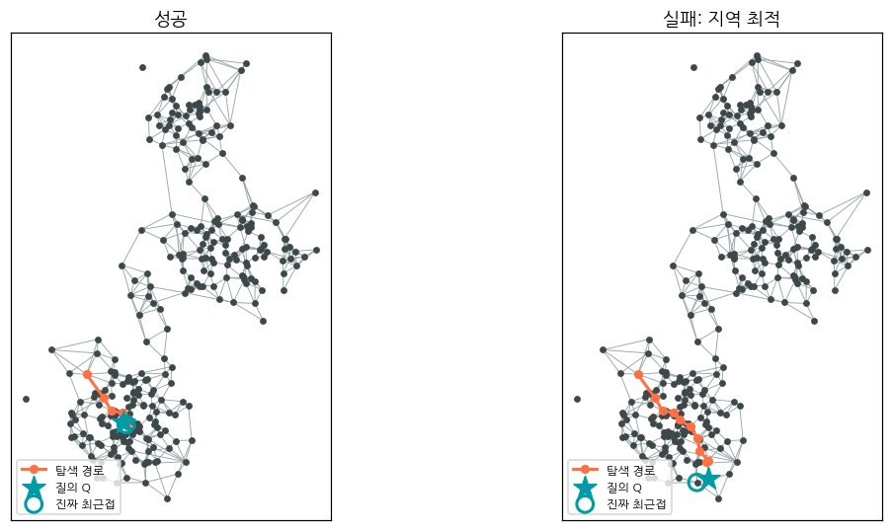
NSW — 친구 맺기와 그리디 탐색
1.증분 구축
-이미 있는 점 중 가장 가까운 M개와 양방향, 넘치면 가장 먼 친구를 끊는다
-먼저 들어온 점일수록 긴 간선(지름길): 평균 0.57 vs 0.38
2.그리디만으로는 최근접을 35% 만 맞힌다 (M=4, 점 300개)
-오른쪽: 친구들이 모두 멀어 멈췄는데 그 너머에 정답 = 지역 최적
GitHub ▸ 4-2강실습/notebooks/10_NSW_그리디탐색.ipynb

Slide 11
NSW — 후보 폭 ef 와 이웃 수 M
M | 진입점에서 도달 가능 | ef=1 | ef=4 | ef=16
2 | 49% | 0.06 / 9회 | 0.07 / 11회 | 0.43 / 39회
4 | 99% | 0.35 / 20회 | 0.78 / 43회 | 0.99 / 64회
6 | 100% | 0.93 / 46회 | 1.00 / 53회 | 1.00 / 66회
칸 = recall@1 / 질의당 거리 계산 횟수 (전수 비교는 300회). ef 를 키우면 recall 과 비용이 함께 오른다.
M=2 는 군집끼리 이어지지 않아 섬이 생긴다 — 도달할 수 없는 절반은 ef 를 키워도 못 찾는다.
실제 HNSW 의 가지치기는 '가장 먼 친구'가 아니라 다양성 휴리스틱 → 다음 장
GitHub ▸ 4-2강실습/notebooks/10_NSW_그리디탐색.ipynb

Slide 12
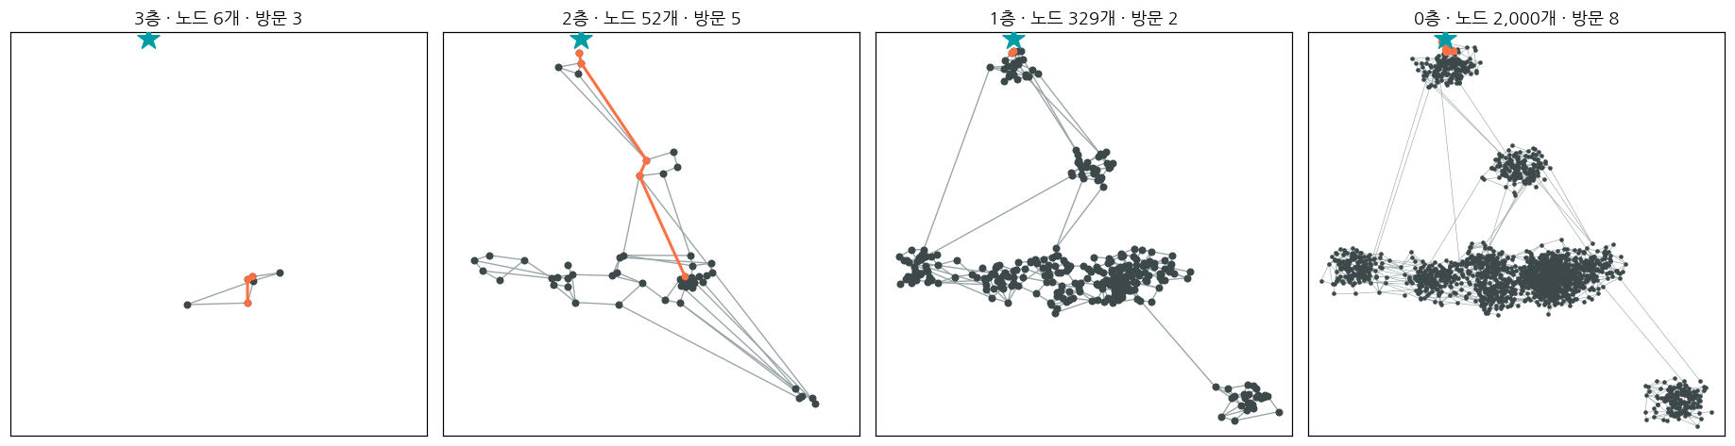
HNSW — 층을 내려오며 좁힌다
1.층 배정 = floor(−ln U × mL), mL = 1/ln M
-100만 개, M=16: 1층 62,397 (기대 62,500) · 2층 3,937 · 3층 260 · 4층 15
2.위층에서 그리디로 멀리 건너가고, 0층에서 ef 후보로 정밀하게
-주황 = 방문한 노드. 각 층은 위층이 찾아 준 출발점에서 시작
GitHub ▸ 4-2강실습/notebooks/11_HNSW_계층.ipynb

Slide 13
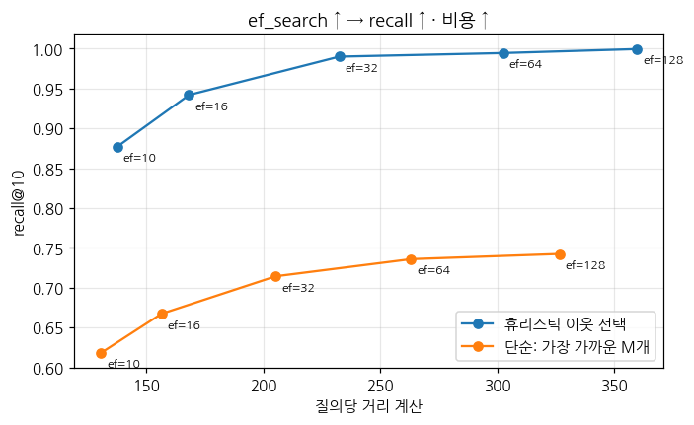
HNSW — 계층과 이웃 선택의 효과
1. 16,000개 · 16차원: 위층부터 recall 0.99, 0층부터(평면 NSW) 0.81
-N 이 16배가 될 때 질의당 비교는 142 → 232회 (전수는 16배)
2.이웃 선택 휴리스틱이 결정적
-다양성 휴리스틱 0.99 vs 가장 가까운 M개 0.72 (ef=32)
-가까운 것만 고르면 이웃이 한 군집에 몰려 다리가 약해진다
3.ef ↑ → recall ↑ · 비용 ↑
-ef 10: 0.88 / 137회 → ef 128: 1.00 / 360회
GitHub ▸ 4-2강실습/notebooks/11_HNSW_계층.ipynb

Slide 14
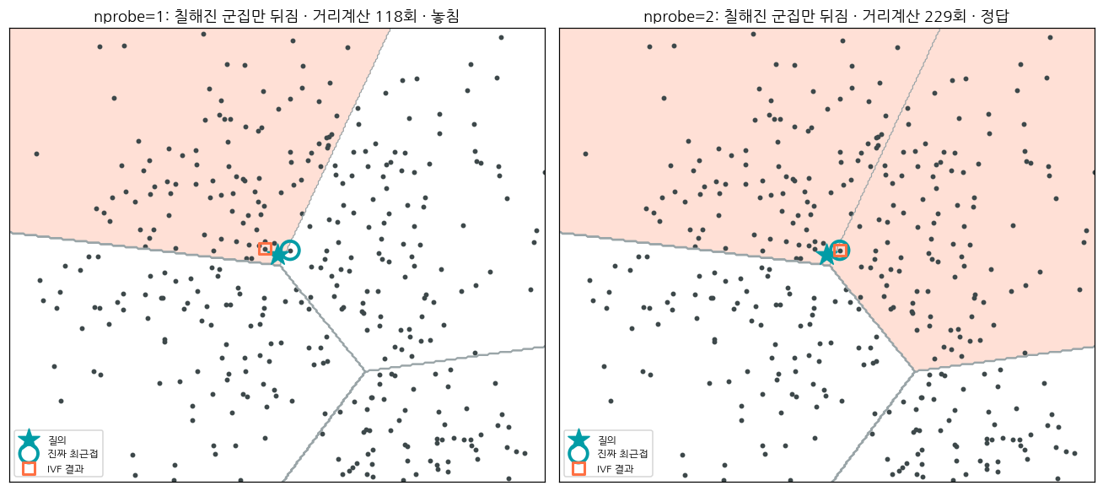
IVF — k-means 와 경계 문제
1.질의는 A 영역, 진짜 최근접은 경계 너머 B 군집
-nprobe=1 은 A 만 뒤져서 놓치고, nprobe=2 로 옆 군집까지 넣으면 찾는다
2.k-means 초기값 의존
-시드 20개: 무작위 시작은 중심 두 개가 한 군집에 몰리는 실패가 생김
-k-means++ 는 먼 점을 중심으로 골라 실패가 드물다
GitHub ▸ 4-2강실습/notebooks/12_IVF_kmeans.ipynb

Slide 15
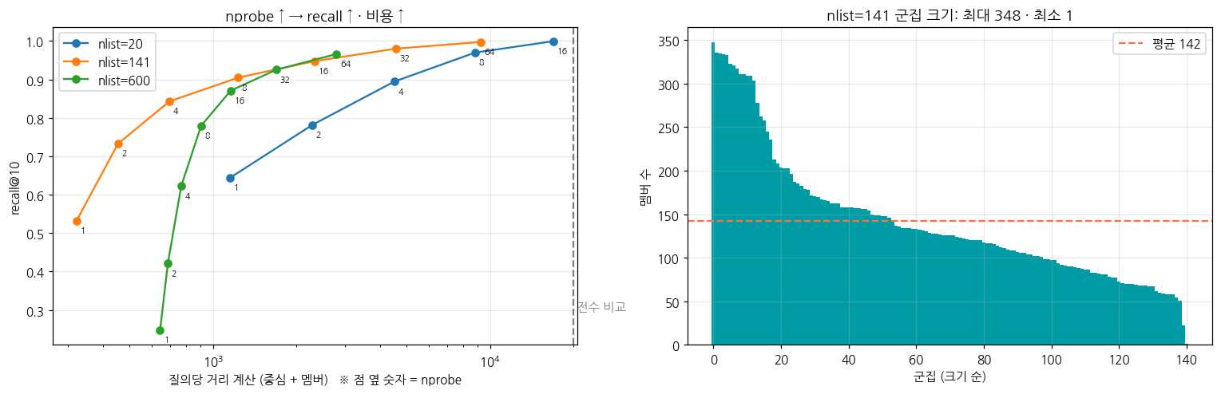
IVF — nlist · nprobe · 학습 비용
1. 32차원 2만 개: nlist ≈ √N(141) 곡선이 같은 비용에서 recall 이 가장 높다
-너무 작으면(20) 군집이 커서 비싸고, 너무 크면(600) 경계가 많아 recall ↓
2.군집 크기 불균형: 1 ~ 348개
-큰 리스트를 뒤지는 질의만 느려진다 — 슬라이드 '검색 성능 들쭉날쭉'
3.학습 시간 ∝ N·k·d·T, 10% 표본으로 학습해도 recall 0.84 → 0.83
GitHub ▸ 4-2강실습/notebooks/12_IVF_kmeans.ipynb

Slide 16
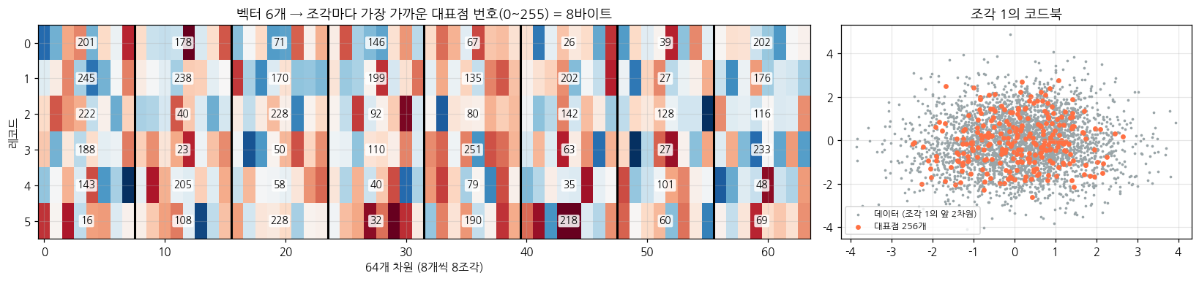
PQ — 8바이트 코드와 거리표(LUT)
1. 64차원 → 8조각 × 256 대표점 → 벡터 1개 = 8바이트 (256B 의 1/32)
-'8차원 압축'이 아니라 8바이트 코드 — 차원 축소와 다르다
2.질의 하나로 8×256 거리표를 만들고, 레코드마다 8칸을 더한다
-표 조회 합 144.55 = 복원 벡터와의 거리 144.55 (정확히 같다: 거리²는 조각별 합)
-원본과의 실제 거리 187.2 — 이 차이가 압축 손실
GitHub ▸ 4-2강실습/notebooks/13_PQ_ADC.ipynb

Slide 17
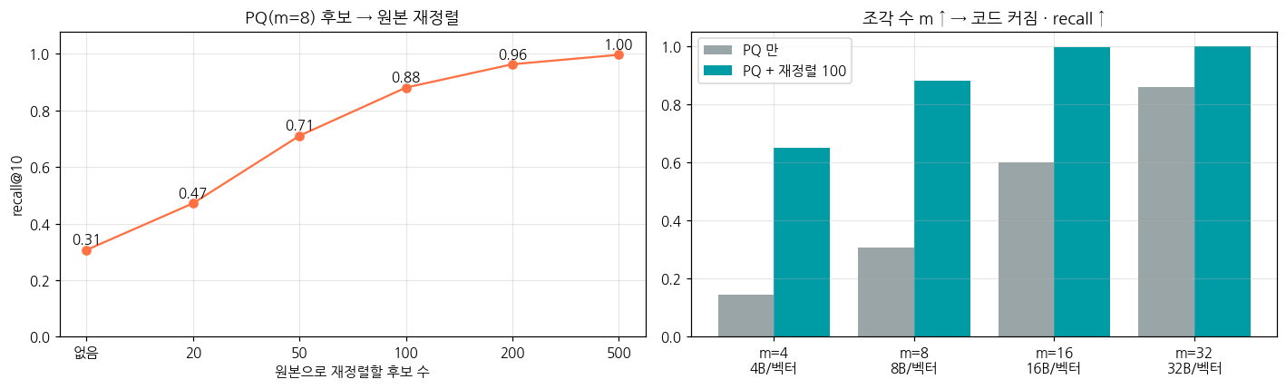
PQ — 원본 재정렬과 잔차
1.PQ 만으로는 recall 0.31 → 후보 100개 재정렬 0.88 · 500개 1.00
-m=16(16B) + 재정렬 100 이면 1.00
2.잔차(벡터 − 군집 중심)를 압축하면 같은 8바이트로 오차 29.6 → 18.8
-IVF-PQ: 군집 고르기 → 잔차 코드로 LUT 비교 → 원본 재정렬
GitHub ▸ 4-2강실습/notebooks/13_PQ_ADC.ipynb

Slide 18
pgvector 인덱스 측정

Slide 19
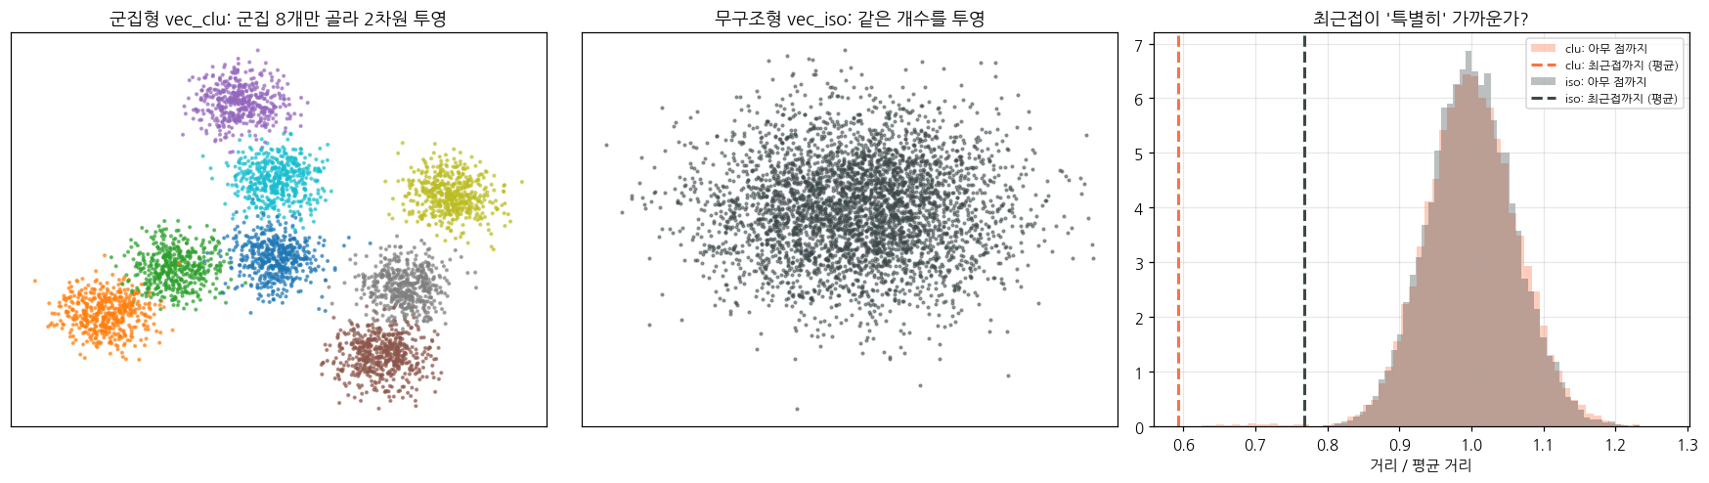
합성 벡터 10만 개와 정답지
1.군집형 vec_clu (중심 200개) · 무구조형 vec_iso (등방 가우시안), 각 10만 × 128차원
-질의 200개 · numpy 전수 비교로 정답 top-100 → vec_gt
-PG 전수 정렬(Seq Scan, 약 13ms)과 정답지 일치 확인
2.최근접 / 평균 거리: 군집형 0.59 · 무구조형 0.77
-고차원에서는 모든 점이 비슷하게 멀다(거리 집중) → 인덱스의 단서가 약해진다
GitHub ▸ 4-2강실습/notebooks/20_pgvector_데이터와정답지.ipynb

Slide 20
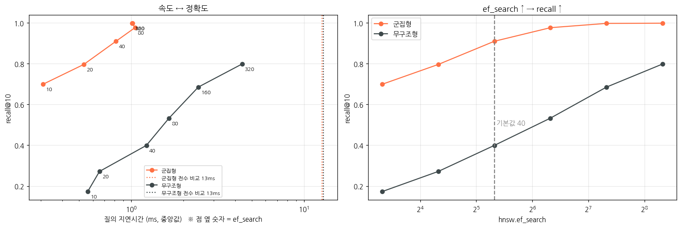
HNSW — ef_search 와 데이터 구조
1.빌드 5초 · 인덱스 79MB > 테이블 56MB (벡터 복사본 + 이웃 목록)
2.기본 ef_search=40: 군집형 recall 0.91 · 무구조형 0.40
-같은 설정이라도 데이터에 따라 크게 다르다 → 내 데이터로 재고 정한다
3.vector_l2_ops 인덱스는 <-> 에만 쓰인다
-<=>(코사인)로 물으면 Seq Scan — 인덱스는 빌드한 척도 하나에 묶인다
GitHub ▸ 4-2강실습/notebooks/21_pgvector_HNSW.ipynb

Slide 21
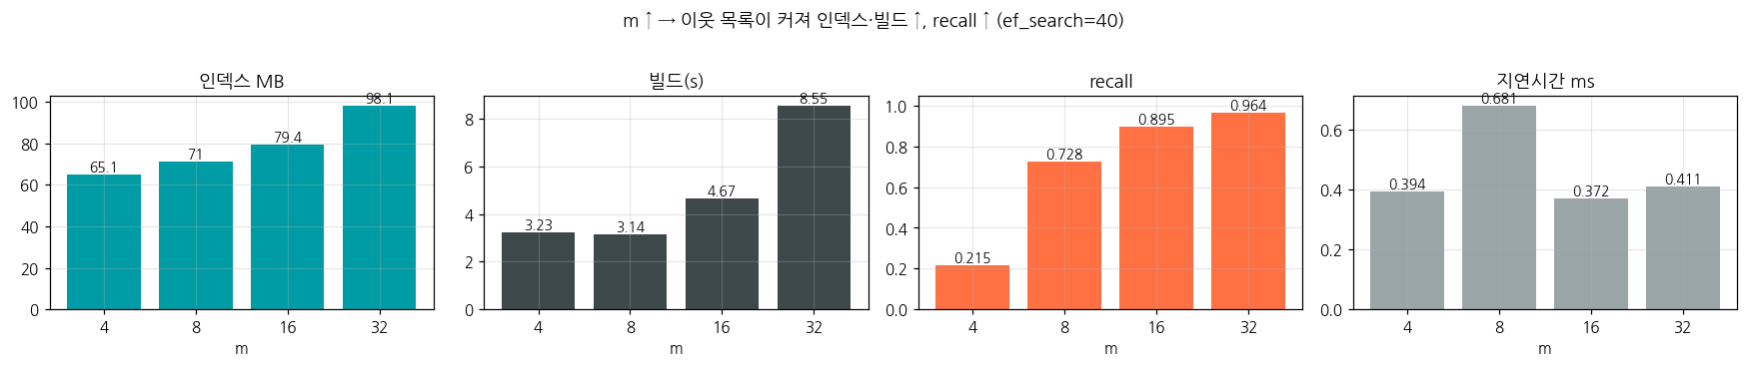
HNSW — m · 함정 · 실시간 추가
1.m 4 · 8 · 16 · 32 → recall 0.28 · 0.72 · 0.92 · 0.97, 인덱스 65 → 98MB
-m 이 너무 작으면 그래프가 약하다 (10번의 섬)
2.LIMIT 100 인데 ef_search=40 이면 40행만 온다 — 오류도 경고도 없음
-재정렬용 후보를 넉넉히 받으려면 ef_search ≥ LIMIT
3.INSERT 즉시 검색된다, 삭제는 표시 후 VACUUM 이 수선
GitHub ▸ 4-2강실습/notebooks/21_pgvector_HNSW.ipynb

Slide 22
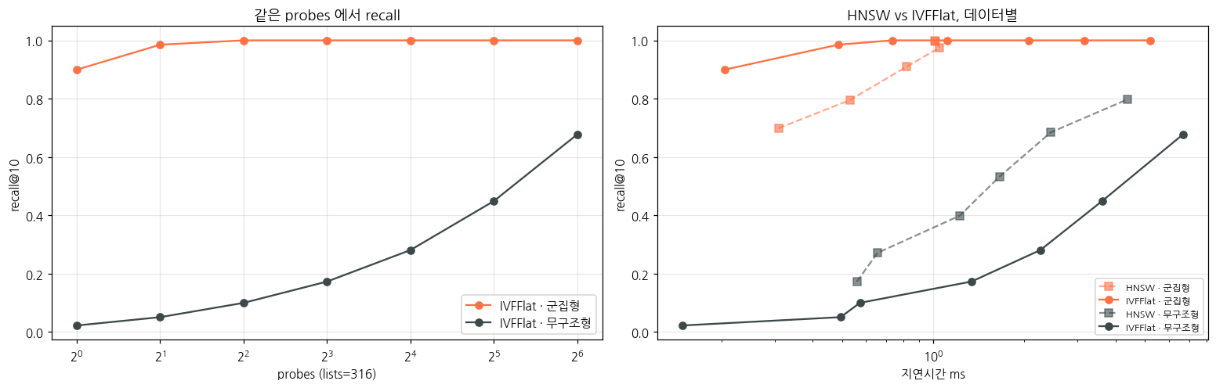
IVFFlat vs HNSW — 승자는 데이터가 정한다
1.probes=1(기본값) 군집형 recall 0.86 — 기본값 그대로 쓰지 말 것
2.군집형: IVFFlat(lists=316, probes=4)이 recall 1.0 으로 HNSW 기본값보다 낫다
-k-means 중심이 진짜 군집과 일치 — 슬라이드 '범주가 뚜렷하면 IVF'
3.무구조형: probes=64 로 316개 중 64개를 뒤져도 0.67
-군집이 없으면 '가까운 군집' ≠ '가까운 이웃' — HNSW 가 낫다
GitHub ▸ 4-2강실습/notebooks/22_pgvector_IVFFlat.ipynb

Slide 23
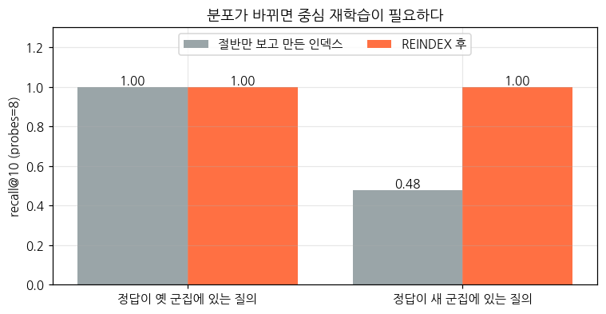
IVFFlat — 분포가 바뀌면 중심이 낡는다
1.군집 100개일 때 인덱스를 만들고 나머지 100개 군집의 데이터를 INSERT
-새 벡터는 옛 중심 중 가까운 리스트에 들어갈 뿐, 중심은 다시 학습하지 않는다
2.새 군집에 정답이 있는 질의 recall 0.49 → REINDEX(0.8초) 후 1.00
-빈 테이블에 IVFFlat 을 먼저 만들고 데이터를 넣지 말 것
3.빌드: lists 100 · 316 → 0.5 · 0.8초, 1265 → 8초 (k-means 비용 N·k·d·T)
GitHub ▸ 4-2강실습/notebooks/22_pgvector_IVFFlat.ipynb

Slide 24
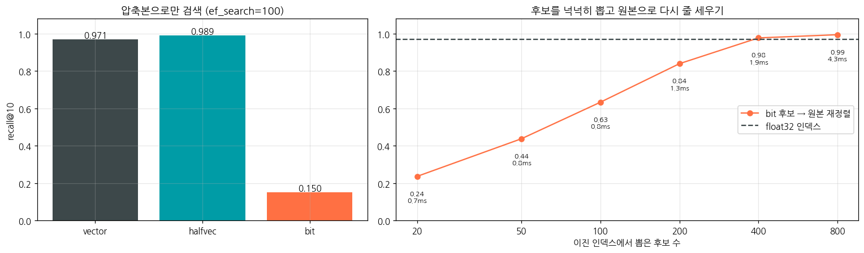
양자화 — halfvec · 1비트 + 원본 재정렬
1.pgvector 에는 PQ 가 없다 → 표현식 인덱스로 스칼라 양자화
USING hnsw ((emb::halfvec(128)) halfvec_l2_ops)
USING hnsw ((binary_quantize(emb)::bit(128)) bit_hamming_ops)
2.halfvec 54MB(−31%) recall 0.981 ≈ float32 0.985 — 가장 손쉬운 절감
3. 1비트 30MB 는 단독 0.15 → 후보 400개를 원본으로 재정렬하면 0.975 (2ms)
-인덱스는 작게(RAM), 정확도는 원본으로 — IVF-PQ 의 재정렬과 같은 원리
GitHub ▸ 4-2강실습/notebooks/23_pgvector_양자화.ipynb

Slide 25
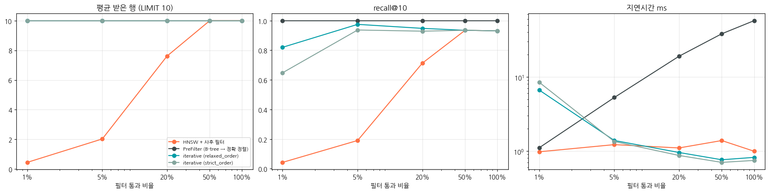
필터 + 벡터 — Pre · Post · iterative
1. 1% 필터 + HNSW: LIMIT 10 에 평균 0.4행 (PostFilter 함정)
-ef_search 40개 후보 중 필터를 통과한 것만 남는다
2.B-tree 가 있어도 플래너는 HNSW 를 고른다 → PreFilter 는 직접
WITH c AS MATERIALIZED (SELECT … WHERE tag < 1) SELECT … ORDER BY emb <-> q
3.SET hnsw.iterative_scan = relaxed_order : 1% 필터도 10행
-지연시간이 선택도에 따라 교차 — 좁으면 PreFilter, 중간은 iterative, 넓으면 사후 필터
GitHub ▸ 4-2강실습/notebooks/24_pgvector_필터.ipynb

Slide 26
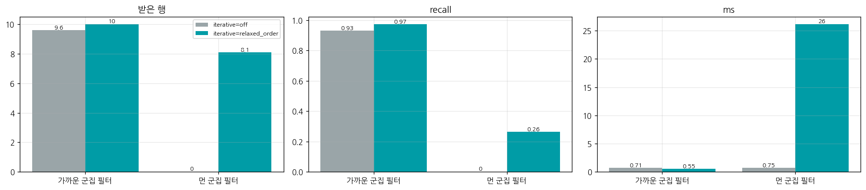
필터 적합성 · 부분 인덱스
1.선택도가 같아도(0.5%) 필터가 질의와 같은 방향이면 쉽다
-가까운 군집 필터: 사후 필터로도 9행 · 0.8ms
-먼 군집 필터: iterative 로도 recall 0.27 · 26ms (탐색 상한 2만 행까지 헤맨다)
2.부분 인덱스: CREATE INDEX … USING hnsw (emb) WHERE tag = 7
-recall 1.0 · 0.3ms — 4-1 의 '부분집합 그래프는 불가능'은 PG 에서는 가능
-값이 적고 고정된 필터(테넌트 · 카테고리)에 쓴다
GitHub ▸ 4-2강실습/notebooks/24_pgvector_필터.ipynb

Slide 27
검색 품질 — 퓨전 · 분포 진단

Slide 28
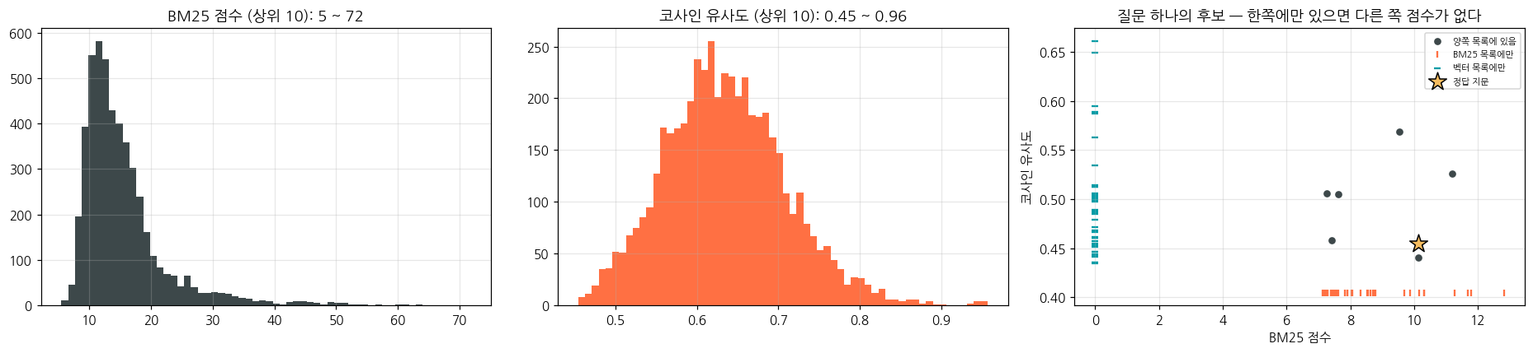
점수 척도가 다르다
1.KLUE-MRC 질문 500개(4-1 과 같은 표본), 각 방법 상위 50개
-BM25 0.938 / 0.838 · 벡터(지문 통째) 0.386 / 0.208 · 벡터(250자 청크) 0.500 / 0.317 (Hit@10 / MRR)
2.BM25 5~72, 코사인 0.45~0.96 → 그냥 더하면 BM25 가 다 정한다
-한쪽 목록에만 있는 문서는 다른 쪽 점수가 아예 없다
GitHub ▸ 4-2강실습/notebooks/30_퓨전_RRF_MinMax.ipynb

Slide 29
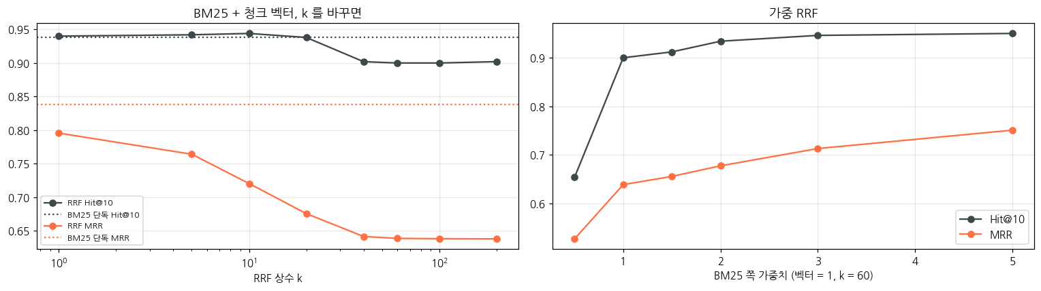
RRF — 순위만 쓴다
1. 1/(k+rank) 는 쌍곡선: 변곡점이 없고 k 는 앞 순위 쏠림 정도만 정한다
-k=0 이면 10위가 1위의 1/10, k=60 이면 0.87
2.흔한 k=60 은 MRR 0.839 → 0.639
-약한 벡터 목록과 동등하게 섞기 때문 (4-1 25번과 같은 현상)
3.k=1 → 0.940 / 0.796, BM25 가중치 5 → 0.950 / 0.751
-Hit@10 은 회복하지만 MRR 은 BM25 단독을 넘지 못한다
GitHub ▸ 4-2강실습/notebooks/30_퓨전_RRF_MinMax.ipynb

Slide 30
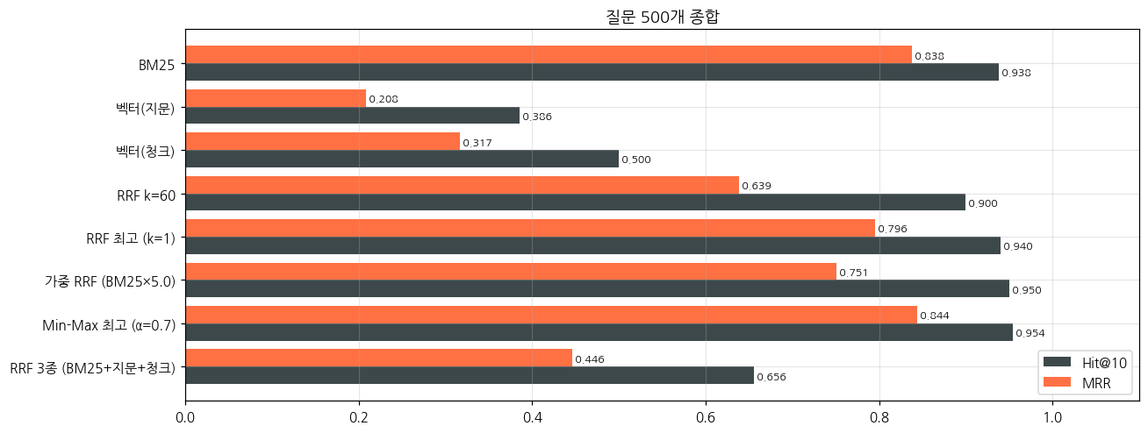
Min-Max 와 종합
1.Min-Max α=0.7 : Hit@10 0.954 · MRR 0.844 — BM25 단독을 넘은 유일한 조합
-점수 크기를 살려서, BM25 가 확신하는 질문은 두고 애매한 질문만 벡터가 바꾼다
2.약점: 1위가 압도적이면 나머지가 0 근처로 눌린다 · α 는 데이터마다 다시 찾는다
-평가셋을 나눠 고르고 확인해야 과적합을 피한다
GitHub ▸ 4-2강실습/notebooks/30_퓨전_RRF_MinMax.ipynb

Slide 31
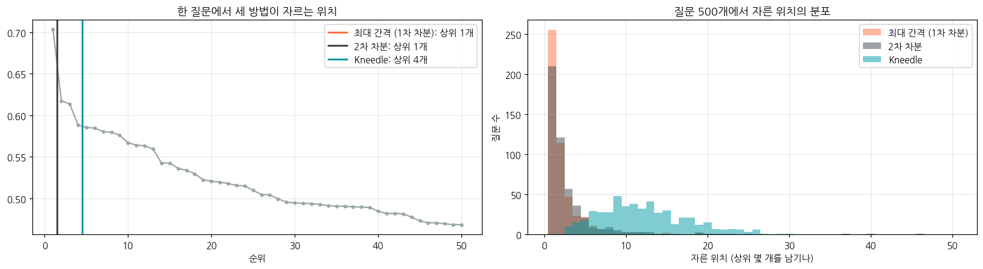
유사도 곡선과 무릎점
1.맞힌 질문은 1위가 튀어나온 곡선, 틀린 질문은 밋밋한 곡선
2.무릎점 세 방법 (질문 500개)
-최대 간격 · 2차 차분: 대부분 1~2위 뒤에서 자름 — 2차 차분은 가끔 중간 요철에 반응
-Kneedle: 평균 12개를 남기고 정답이 남는 비율 0.52 (간격 0.33)
GitHub ▸ 4-2강실습/notebooks/31_분포진단.ipynb

Slide 32
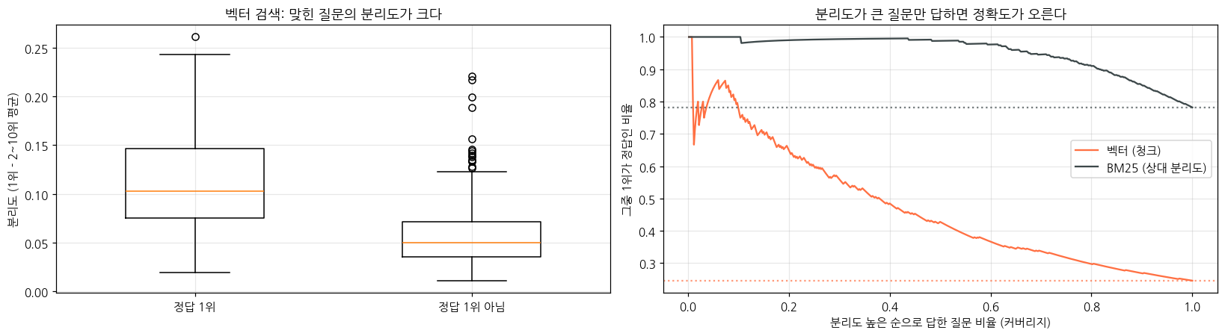
분리도 = 품질 신호
1.분리도 = 1위 점수 − 2~10위 평균
-맞힌 질문의 분리도가 뚜렷하게 크다
2.분리도 상위 20% 만 답하면 벡터 1위 정확도 0.25 → 약 0.7
-BM25 도 같은 경향 (상위 40% 에서 거의 1.0)
-낮으면 '모르겠다' · BM25 로 넘기기 · 질의 재작성 — 정답셋 없이 운영 중에 잴 수 있다
GitHub ▸ 4-2강실습/notebooks/31_분포진단.ipynb

Slide 33
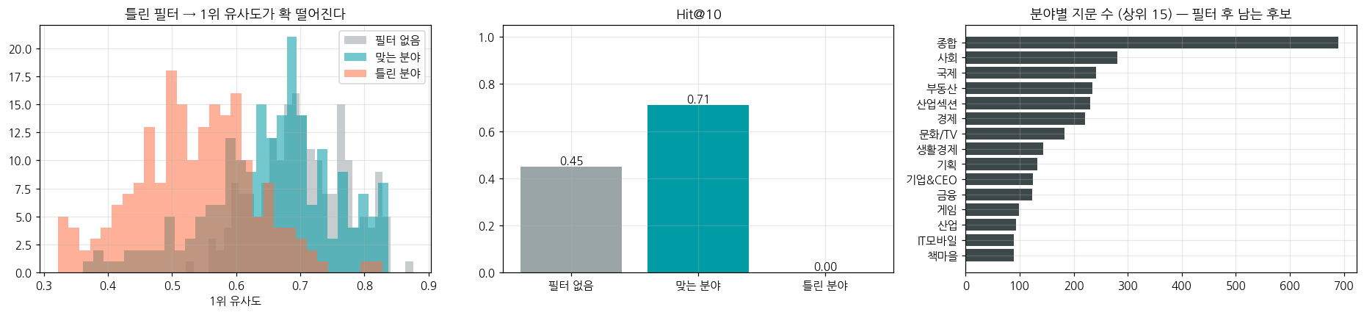
필터 적합성 — 틀린 필터는 유사도로 드러난다
1.뉴스 질문 200개: 필터 없음 · 정답 분야 필터 · 엉뚱한 분야 필터
-맞는 필터 Hit@10 0.45 → 0.71 (후보가 수백 개로 줄어든다)
-틀린 필터는 1위 유사도부터 급락 — 슬라이드 '유사도가 낮으면 시맨틱 불일치'
2.유사도 절대값은 믿을 수 없다
-관련 없는 질문–청크 쌍도 코사인 평균 0.15 (이방성) — 고정 임계값보다 곡선 모양
GitHub ▸ 4-2강실습/notebooks/31_분포진단.ipynb

Slide 34
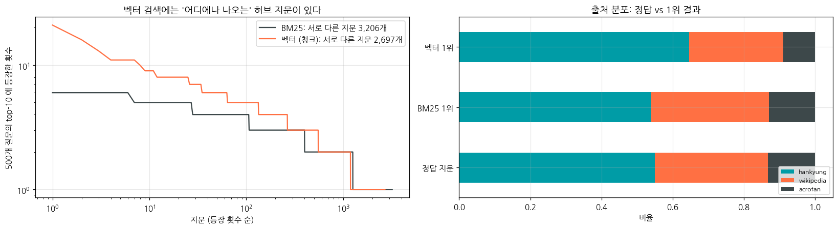
코퍼스 분포 — 허브 지문
1.벡터 검색: 지문 하나가 질문 21개의 top-10 에 등장 (BM25 는 최대 6)
-질문과 상관없이 '평균적으로 비슷한' 허브가 다양성을 떨어뜨리고 정답을 밀어낸다
2.출처 분포: 벡터 1위의 한국경제 비율 65% vs 정답 55%
-결과가 한쪽 출처로 쏠리면 코퍼스 · 청킹 구성을 점검 — 슬라이드 '코퍼스 커버리지'
GitHub ▸ 4-2강실습/notebooks/31_분포진단.ipynb

Slide 35
정리

Slide 36
강의 슬라이드와 비교해 볼 결과
슬라이드 | 실습 결과
같은 속도에서 recall 은 HNSW 가 최고 | 데이터에 따라 다르다. 군집이 뚜렷하면 IVFFlat 이 낫다 (22번)
범주가 뚜렷하면 IVF | 맞다. 범주가 없으면 IVF 는 특히 크게 무너진다 (0.67 @ probes 64)
이웃 = 가장 가까운 M개 | 실제는 다양성 휴리스틱: 0.99 vs 0.72 (11번)
HNSW 는 metric-agnostic | 만든 인덱스는 척도 하나에 묶인다: <=> 는 L2 인덱스 못 탐 (21번)
512차원을 8차원으로 압축 | 8차원 벡터가 아니라 8바이트 코드 (13번)
RRF 의 k 로 변곡점 조절 | 1/(k+rank) 에는 변곡점이 없다. k 는 쏠림 정도 (30번)
2차 미분으로 변곡점 | 이산 점수에서는 잡음에 민감. 간격 · Kneedle 도 함께 (31번)
부분집합 그래프는 불가능 | PG 부분 인덱스로 가능: recall 1.0 (24번)
GitHub ▸ 4-2강실습/README.md

Slide 37
정리와 문제 해결
1.끝나면
docker compose down # 컨테이너만 정지 (데이터 유지)
docker compose down -v # 데이터까지 삭제
2.자주 겪는 문제
-recall 이 모든 설정에서 같다 → 다른 노트북이 남긴 인덱스. 첫 셀부터 다시
-30번 'KLUE 준비' 오류 → 00번 진행 확인 셀 · prepare.log
-그래프 한글이 □ → docker compose build jupyter
3.과제
-21 · 22번을 합성 벡터 대신 KLUE 청크 임베딩(384차원)으로 반복해 보기
-31번의 분리도가 낮은 질문만 BM25 로 넘기는 라우터를 만들고 Hit@10 비교
GitHub ▸ 4-2강실습/README.md

